Slide 1



UNIDAD 8
“Desarrollo de aplicaciones con Azure”
Seminario de Sistemas 1
Escuela de Ingenieria de Ciencias y Sistemas
Facultad de Ingenieria
Universidad de San Carlos de Guatemala

Slide 2

AGENDA
Recordatorios
1
Foro 7
Temas
1
Azure VM y Load Balancer
4
Azure Logic Apps
2
Azure Storage
3
Azure App Services

Slide 3
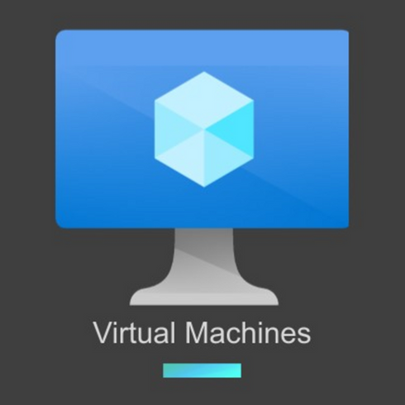
AZURE Virtual Machines
Cuando se crea una VM en Azure, se debe crear un Grupo de Recursos (o se puede usar uno existente) que incluye:
La VM
La interfaz de red
La IP pública
La red virtual, etc.

Slide 4
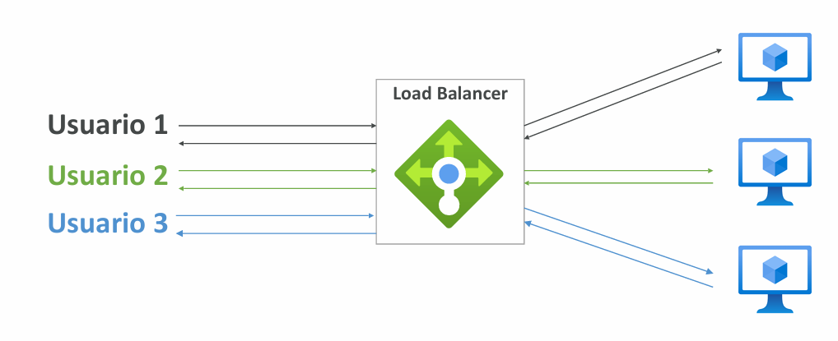
AZURE LOAD BALANCER
Son servidores que reenvían el tráfico de Internet a múltiples servidores (máquinas virtuales).
Distribuye flujos de entrada que llegan al front-end del equilibrador de carga a las instancias del grupo de back-end.

Slide 5
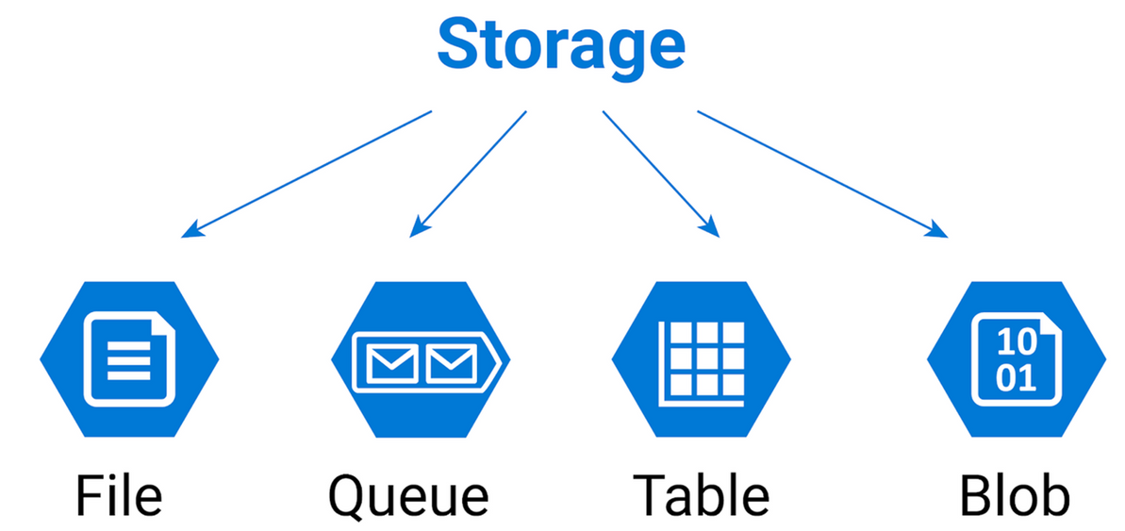
AZURE STORAGE
Azure Storage es una plataforma de almacenamiento en la nube que ofrece varios tipos de almacenamiento bajo un mismo servicio:

Slide 6
CONCEPTOS IMPORTANTES DE AZURE STORAGE
1
CUENTAS DE ALMACENAMIENTO
Es un espacio con nombre único para los datos de Azure Storage, donde se pueden almacenar diferentes tipos de datos, como blobs (objetos), archivos, colas y tablas.
Al crear una cuenta de almacenamiento, obtienes acceso a todos estos tipos de almacenamiento, y puedes elegir cuál usar según tus necesidades.
2
CONTENEDORES DE BLOB
Es una unidad lógica dentro de una cuenta de almacenamiento que permite agrupar y organizar blobs (objetos), es similar a al concepto de Bucket en AWS.
Todos los blobs deben residir dentro de un contenedor, y no puedes almacenar blobs directamente en la cuenta de almacenamiento sin un contenedor

Slide 7
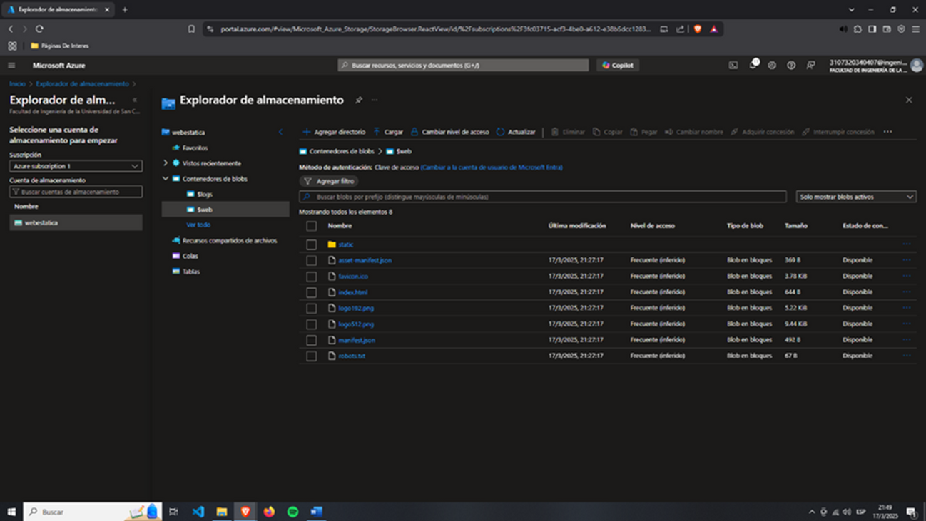
AZURE STORAGE EXPLORER
Azure File Storage no permite administrar o explorar de manera cómoda los archivos dentro de una cuenta de almacenamiento, por tal razón existe Azure Storage Explorer, un servicio que permite gestionar de forma visual tus recursos de almacenamiento en la nube de Microsoft Azure

Slide 8

AZURE App Service
Es una plataforma que permite ejecutar aplicaciones web, back-ends móviles y API RESTful sin preocuparse por administrar la infraestructura subyacente
Utilizar App Service es gratuito, pero se paga por los recursos subyacentes que se consumen, como VMs, grupos de escalado, Azure Load Balancer, Azure SQL Database, otros servicios de bases de datos, etc
Se puede considerar como un potente servicio de hospedaje web que se encarga de todo el trabajo pesado.

Slide 9
¿Qué gestiona Azure App Services?
La configuración de la instancia/el sistema operativo.
1
2
Aprovisionamiento automático de capacidad
3
Balanceo de carga y auto escalado incorporados
4
Monitoreo del estado de la aplicación y capacidad de respuesta

Slide 10
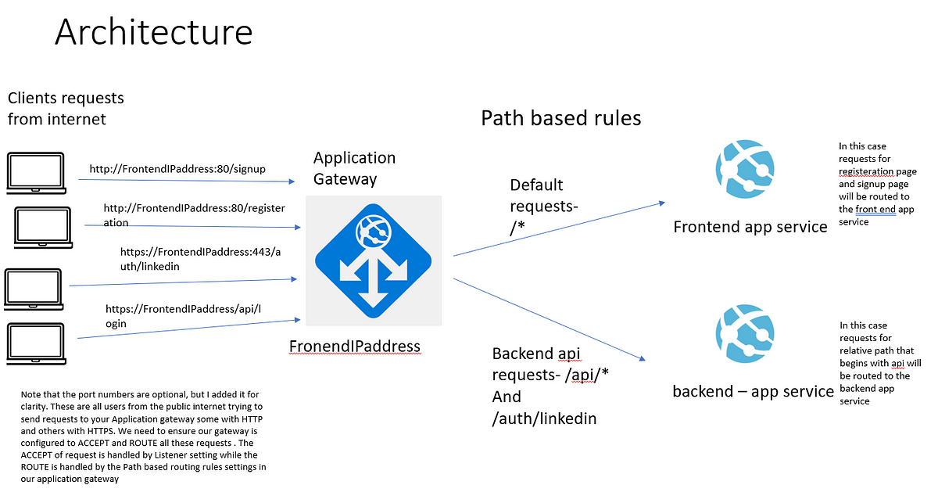
USOS MAS COMUNES DE AZURE APP SERVICE
En Web Apps, es decir webs dinámicas, blogs, webs de comercio electrónico, etc.
1
En Web Apps para contenedores, principalmente para ejecutar aplicaciones en contenedores de Docker.
2
3
En API Apps, es decir exponer servicios webs de manera eficiente.
By Nnaemezue Obi-Eyisi

Slide 11
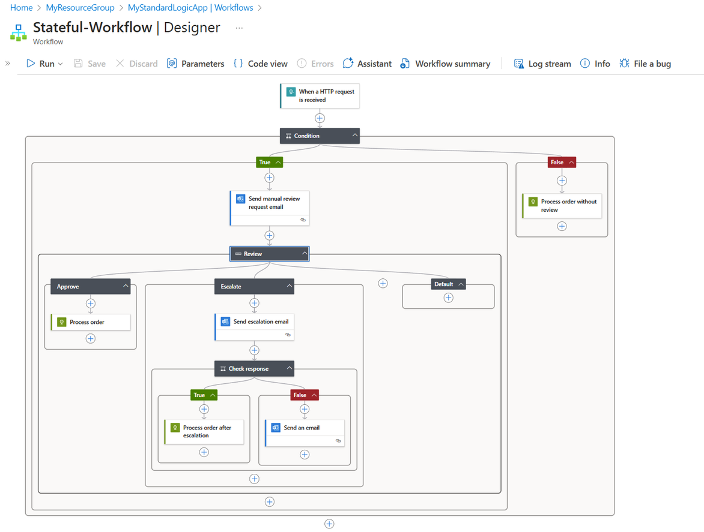
Azure Logic Apps
Es una plataforma en la nube en la que se puede crear y ejecutar flujos de trabajo automatizados dentro, entre y fuera de los ecosistemas de software de una empresa u organización
Azure Logic Apps incluye herramientas de código bajo y sin código para que se pueda trabajar con sistemas heredados, modernos y de vanguardia que existen en la nube, en locales o en entornos híbridos.

Slide 12
EJEMPLOS DE USO DE AZURE LOGIC APPS
1
Programación y envío de notificaciones por correo electrónico mediante Office 365 cuando se produce un evento específico, por ejemplo, cuando se ha cargado un archivo nuevo.
Procesamiento y enrutamiento de pedidos entre sistemas locales y servicios en la nube.
2
Traslado de archivos cargados desde un servidor SFTP o FTP a Azure Blob Storage.
3
Mejorar la supervisión de actividades en los medios sociales, analizar la opinión y crear alertas o tareas para los elementos que necesiten revisión.
4

Slide 13
PARTE PRÁTICA I
CONFIGURACIÓN Y USO DE VM + LOAD BALANCER

Slide 14
PARTE PRÁTICA II
CONFIGURACIÓN DE BLOB STORAGE + WEB ESTÁTICA

Slide 15
PARTE PRÁTICA III
CONFIGURACIÓN Y USO DE AZURE APP SERVICE

Slide 16
PARTE PRÁTICA IV
CONFIGURACIÓN Y USO DE LOGIC APPS

Slide 17
VALOR O ACTITUD
Adaptabilidad
Aprender a cambiar el enfoque rápidamente según el contexto.
Adaptar la comunicación y roles dentro de un grupo para mejorar el rendimiento del mismo.
Aprender a moverse entre tecnologías cloud según lo que necesita una empresa.

Slide 18

CONCEPTOS CLAVES APRENDIDOS
1
Azure Virtual Machines
2
Cuentas de Almacenamiento
3
Contenedores de Blob
4
Azure App Service
5
Azure Logic Apps

Slide 19


Microsoft. (n.d.). What is Azure Virtual Machines?. Microsoft Learn. https://learn.microsoft.com/en-us/azure/virtual-machines/overview
Microsoft. (n.d.). What is Azure Load Balancer?. Microsoft Learn. https://learn.microsoft.com/en-us/azure/load-balancer/load-balancer-overview
Microsoft. (n.d.). Introduction to Azure Storage. Microsoft Learn. https://learn.microsoft.com/en-us/azure/storage/common/storage-introduction
Microsoft. (n.d.). What is Azure App Service?. Microsoft Learn. https://learn.microsoft.com/en-us/azure/app-service/overview
Ecfan. (s. f.). Información general - Azure Logic Apps. Microsoft Learn. https://learn.microsoft.com/es-es/azure/logic-apps/logic-apps-overview
REFERENCIAS

Slide 20
¡GRACIAS POR SU ATENCIÓN!
¿DUDAS?

